Slide 1
Exploration des données & tests statistiques

Slide 2
Aujourd'hui: data exploration et tests statistiques
exploration des données et data visualization
demo matplotlib, seaborn on auto-mpg
lab sur le dataset tips
normal distribution
theorème central limite
gaussianizer une variable
tests d'hypotheses:
statistique et p-value
T-test, Smirnoff Kolmogorov test, shapiro-wilk
Comment interpréter correctement un test d’hypothèses ?
échantilloner & bootstrapping
p-hacking demo

Slide 3
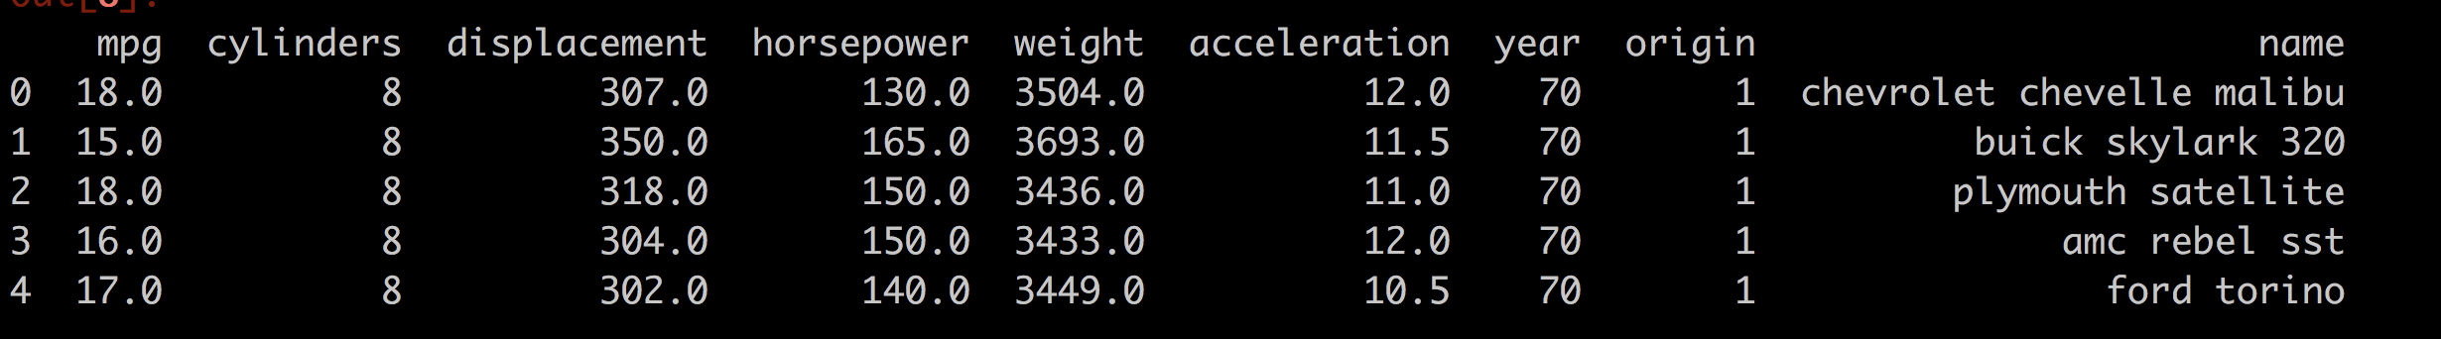
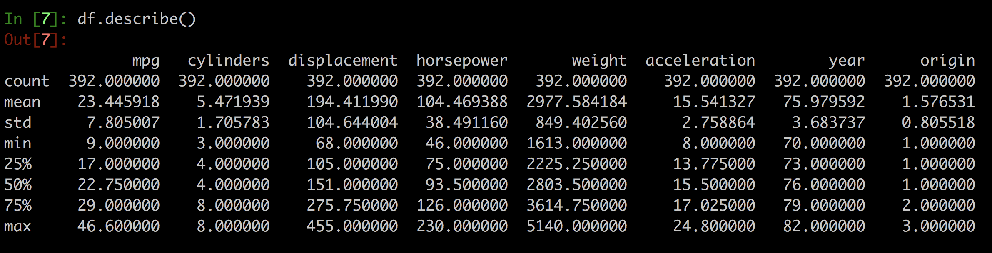
Dataset: auto-mpg

Slide 4
data exploration
Première tache quand on reçoit un nouveau jeu de données
nature des variables
statistique
visualisation
data dictionnary: les–arbres sur opendata paris, UCI repository
Explorer les données pourquoi?
Qualité des données:
valeurs manquantes
outliers
données aberrantes et anomalies
Propriétés statistiques des données: gaussienne ? poisson ?
Transformations nécessaires en fonction des modèles choisies: log, normalisation

Slide 5
Exemple: auto-mpg
* load dataset
* valeurs categorielles vs numeriques
* combien de voitures par categorie? value_counts()
* df.describe()
valeurs manquantes ?
df.isna() df.fillna() np.NaN
distribution des valeurs
* outliers
* moyenne consommation par cylindre?

Slide 6

Matplotlib
Gallery
import matplotlib.pyplot as plt
# définir la figure:
fig, ax = plt.subplots(1,1, figsize = (8,6))
plt.scatter(df.horsepower, df.cylinder, color = 'blue', label = 'mpg')
plt.tight_layout()
plt.legend()
plt.grid()

Slide 7
https://towardsdatascience.com/bar-chart-race-in-python-with-matplotlib-8e687a5c8a41

Slide 8
Seaborn
Seaborn on top of matplotlib
https://seaborn.pydata.org/examples/index.html
https://seaborn.pydata.org/examples/regression_marginals.html
Voir aussi
plot.ly
bokeh

Slide 9
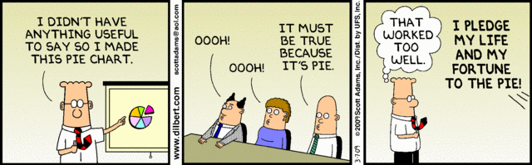
Best practice en data visualisation
Ne pas surcharger la figure
Enlever les axes
Mettre les chiffres dans la figure
Reduire le bruit, les couleurs, …

Slide 10
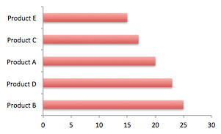
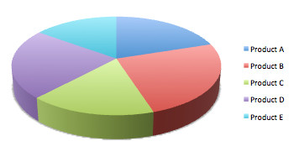
No pie charts
https://www.linkedin.com/pulse/20141112072337-64875646-stop-using-pie-charts-they-are-evil/
https://5minutebi.com/2017/12/05/data-visualization-pie-charts-are-evil/

Slide 11
Graphiques usuels

Slide 12
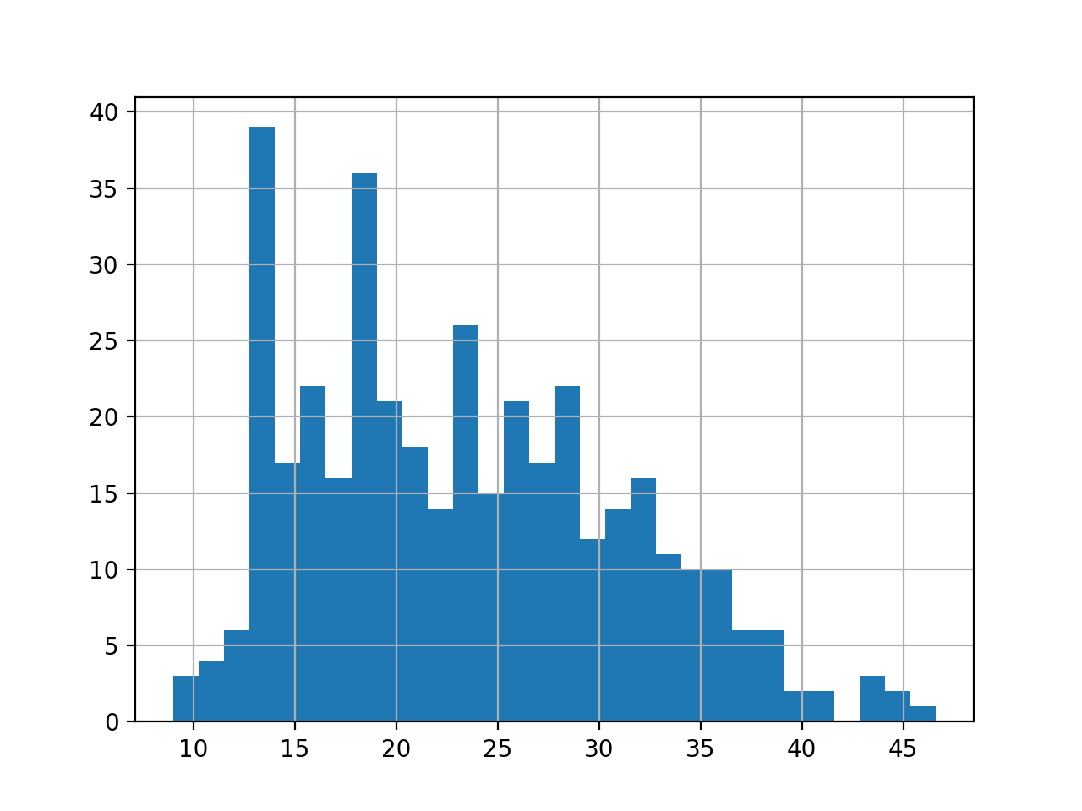

Histograms
df = pd.read_csv('auto-mpg.csv')
df.mpg.hist(bins = 30)
import matplotlib.pyplot as plt
plt.hist(df.mpg, bins =30)

Slide 13
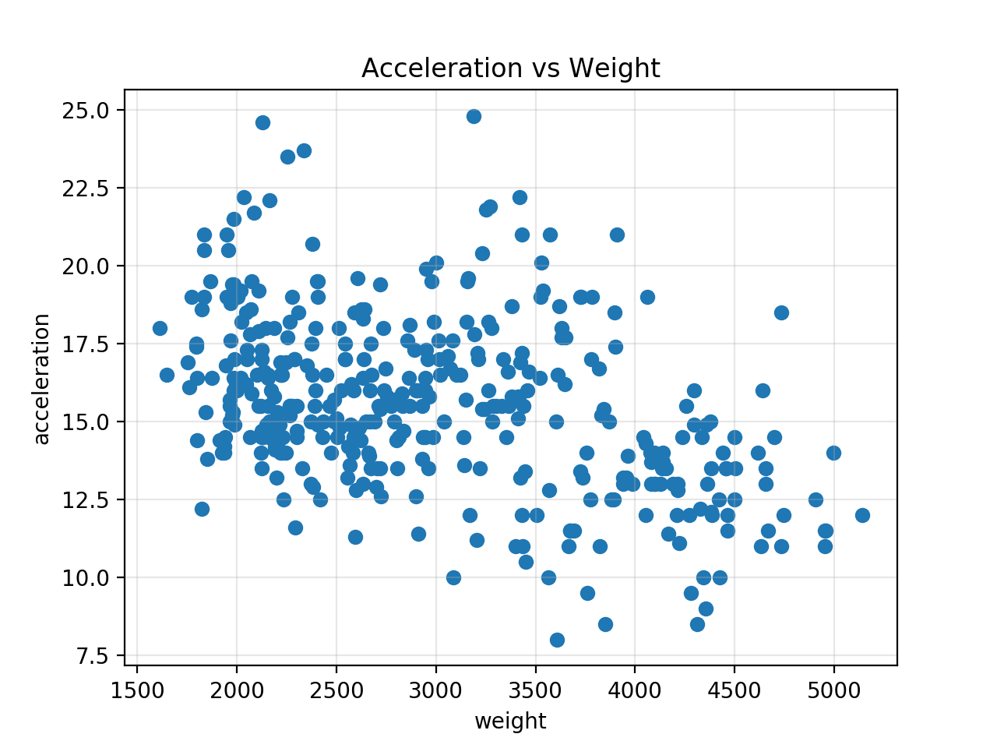
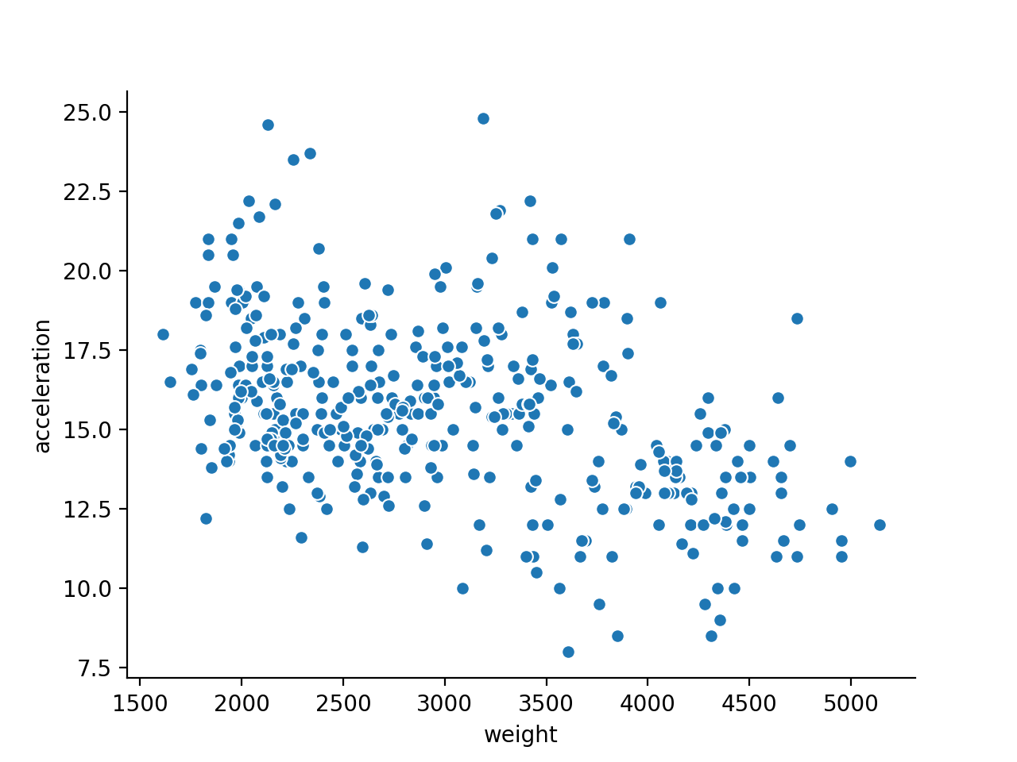
Scatterplots
df = pd.read_csv('auto-mpg.csv')
plt.scatter(df.weight, df.acceleration)
plt.xlabel('weight')
plt.ylabel('acceleration')
plt.grid(alpha = 0.3)
plt.title('Acceleration vs Weight')
plt.savefig('./assets/autompg-scatter.png')
import seaborn as sns
sns.scatterplot(df.weight, df.acceleration)
sns.despine()

Slide 14
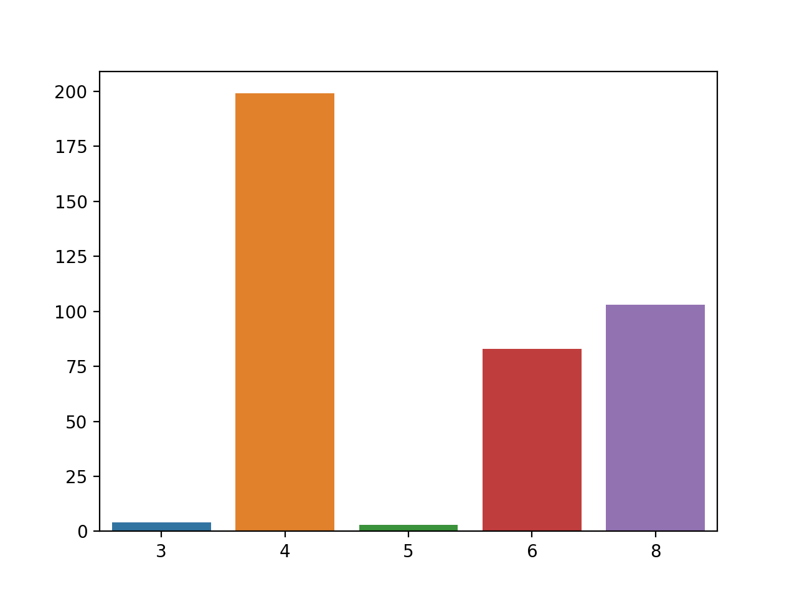
Barchart
import seaborn as sns
data = df.cylinders.value_counts()
sns.barplot(data.keys(), data.values)

Slide 15
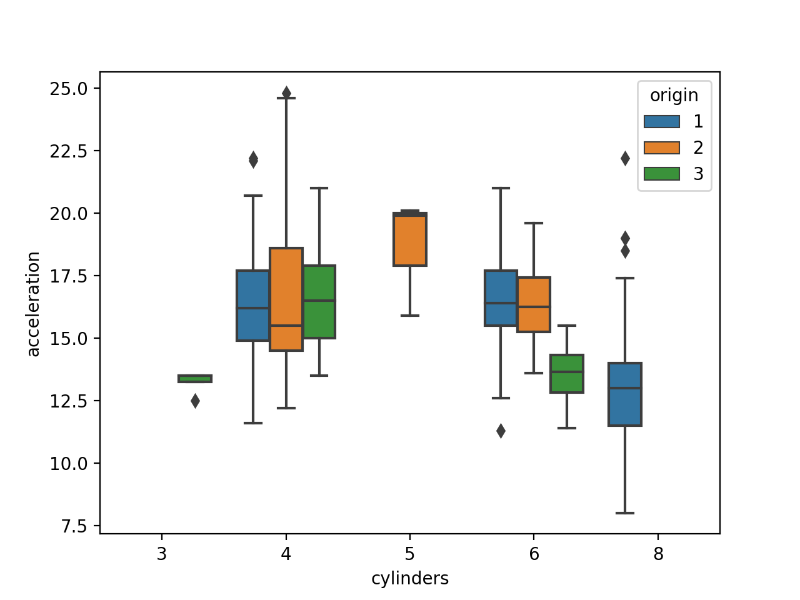
Boxplot
import seaborn as sns
sns.boxplot(x="cylinders", y="acceleration", hue="origin", data=df)

Slide 16
A vous – tips dataset
dataset: tips: https://www.kaggle.com/ranjeetjain3/seaborn-tips-dataset
df = sns.load_dataset('tips')
total_bill: Total bill (cost of the meal), including tax, in US dollars
tip: Tip (gratuity) in US dollars
sex : Sex of person paying for the meal (0=male, 1=female)
smoker: Smoker in party? (0=No, 1=Yes)
day : 3=Thur, 4=Fri, 5=Sat, 6=Sun
time : 0=Day, 1=Night
size : Size of the party
visualisation des tips, total bill, ratio
par jour / h/f / smoker , time

Slide 17
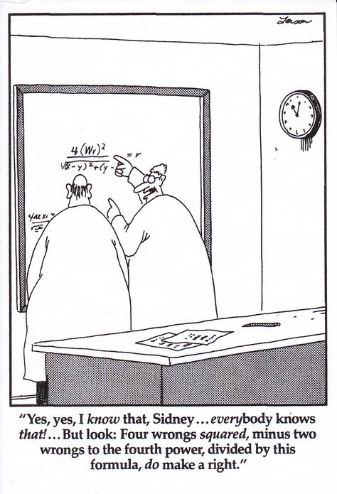
Tests statistiques
ouch

Slide 18
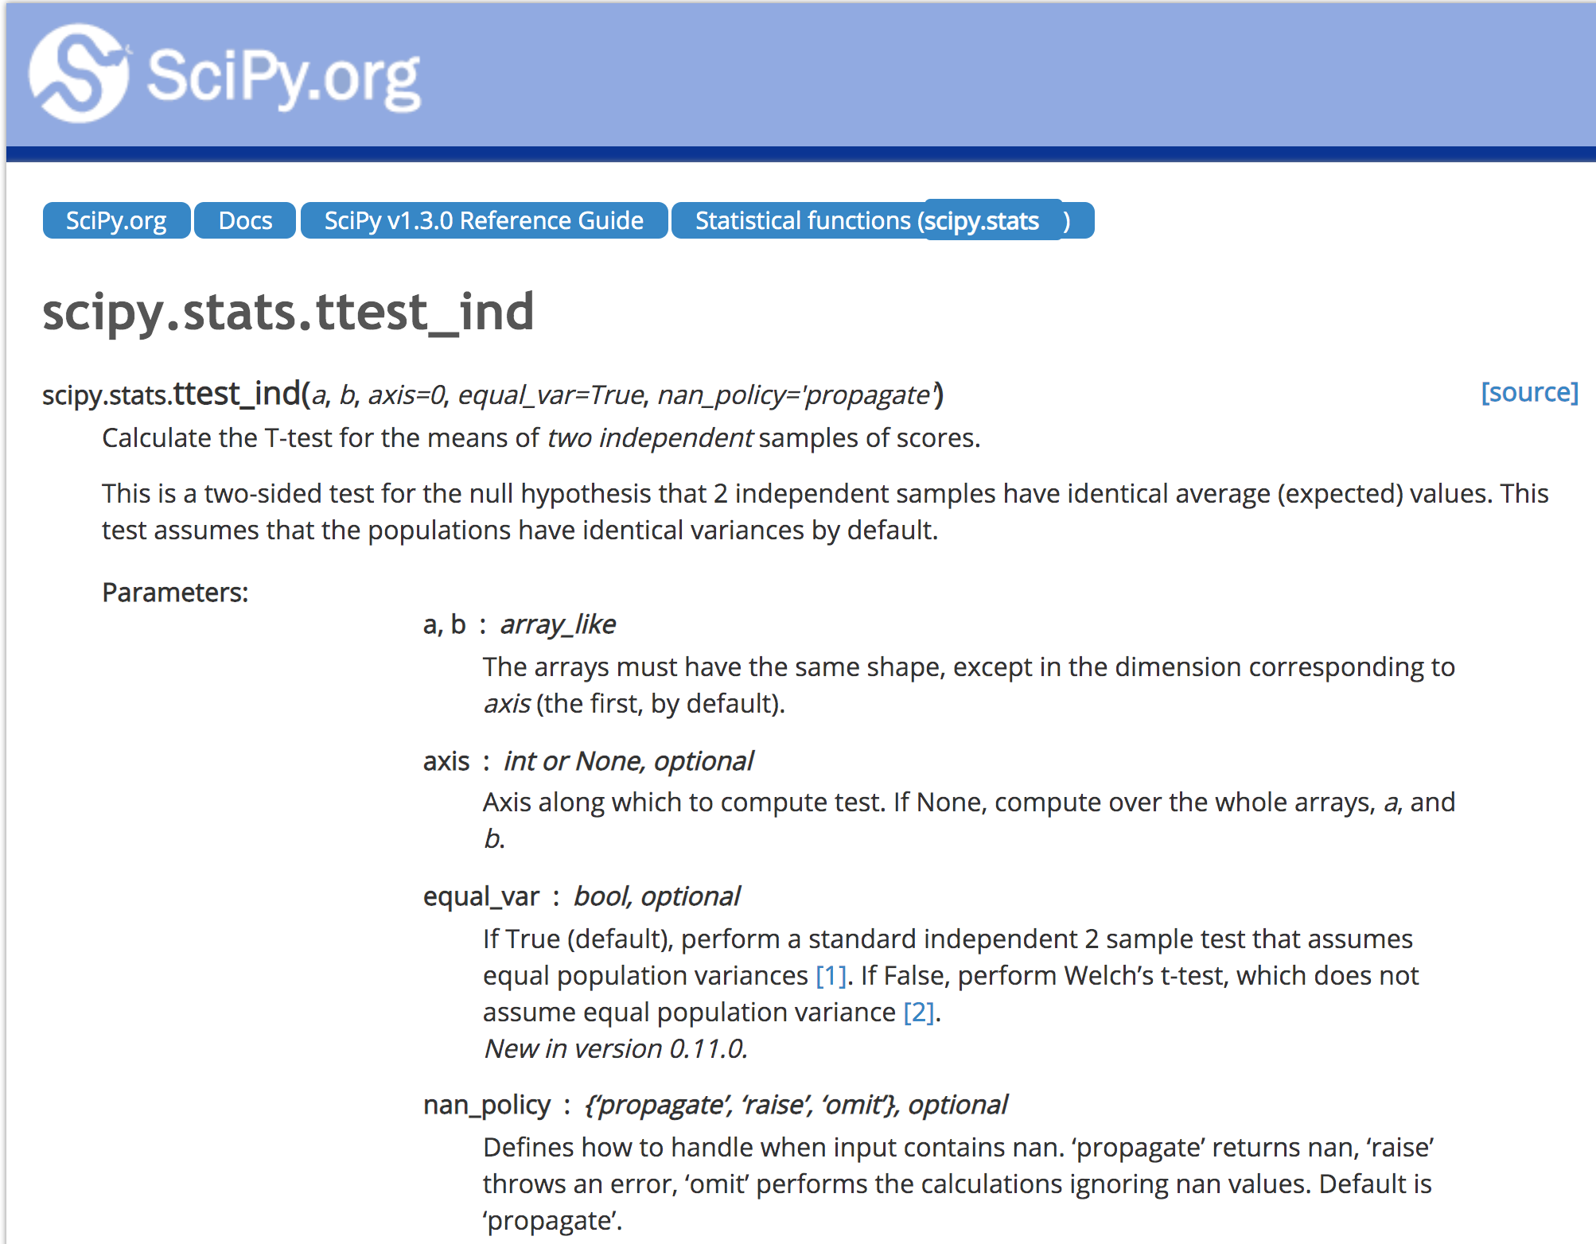
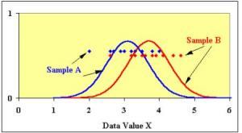
Différence des moyennes – T-test
2 populations avec des moyennes differentes
Question: la difference est elle statistiquement significative?
School dataset
taille moyenne des filles vs taille moyenne des garçons
peut-t-on conclure que les garçons sont plus grands que les filles ?

Slide 19
test statistique 101
school dataset, moyenne taille fille / garcons
H0: les filles et les garçons ont la meme taille
T_f = …., T_g = …
si p-value < 0.05
on rejete H0
donc filles et garcons n'ont pas la meme taille en moyenne
si p-value > 0.05
on ne peut rejeter H0
ce qui ne veut pas dire que les filles et garcons ont la meme taille, simplement qu'on ne peut pas conclure le contraire
Des données D et une observation O
On définit une hypothèse: H0
On calcule la probabilité que
si H0 est vrai, on obtienne 0
cette probabilité est appelée valeur-p
Si p-value < 0.05 alors
p(O / H0 ) < 0.05
la probabilité d'observer O si H0 est vrai est très faible
donc on rejete H0

Slide 20
t-test avec scipy
https://docs.scipy.org/doc/scipy/reference/generated/scipy.stats.ttest_ind.html
import pandas as pd
df = pd.read_csv('school.csv')
# girls and boys heights
G = df[df.sex == 'f'].height.values
B = df[df.sex == 'm'].height.values
from scipy import stats
stats.ttest_ind(G,B)

Slide 21
A vous – t-test sur le poids
La différence de la moyenne du poids (weight) entre garçons et filles est elle statistiquement significative ?
import pandas as pd
df = pd.read_csv('school.csv')
# girls and boys weights
G = df[df.sex == 'f'].weight.values. # 46.92 kg
B = df[df.sex == 'm'].weight.values # 44.85
from scipy import stats
stats.ttest_ind(G,B)
> Ttest_indResult(statistic=-1.814, pvalue=0.0708)
p-value > 0.05 donc on ne peut rejeter H0
Conclusion: les données ne permettent pas de determiner si cette difference de poids en moyenne est statistiquement significative

Slide 22
Subtilités
Notre hypothese:
H0: garçons et filles ont la meme taille
cela induit H1, hypothèse alternative: H1: garcons et filles n'ont pas la meme taille
Nous n'avons pas conclu que les garçons sont plus grands que les filles
Pour cela il aurait fallu definir 2 hypothèses mutuellement exclusives
H0: Ĥ girls>H boys et H1: Ĥ girls≤H boys
Dans ce cas, on utiliserait toujours le t-test mais il aurait fallu diviser la valeur de la p-value par 2
In our case, p/2=0.001987/2=0.0009935. Which is even lower than the common threshold of 0.05. Therefore we can also reject the null hypothesis and conclude that given our population boys are taller than girls.
qu'en est il du poids si on prends comme hypothèse nulle et alternative
H0: W garcons < W filles
H1 : W filles ≤ W garcons

Slide 23
A vous – t-test sur la consommation en fct de l'origine
load dataset auto-mpg
la moyenne de la consommation (mpg) est elle la meme entre les voitures d'origine americaine et europeennes?

Slide 24
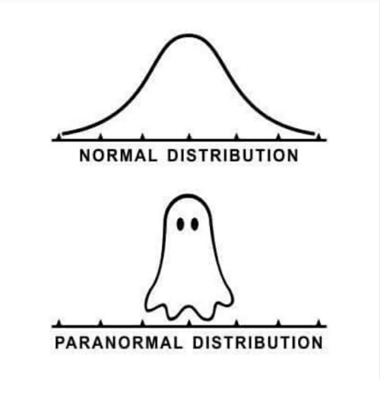
Distribution gaussienne

Slide 25
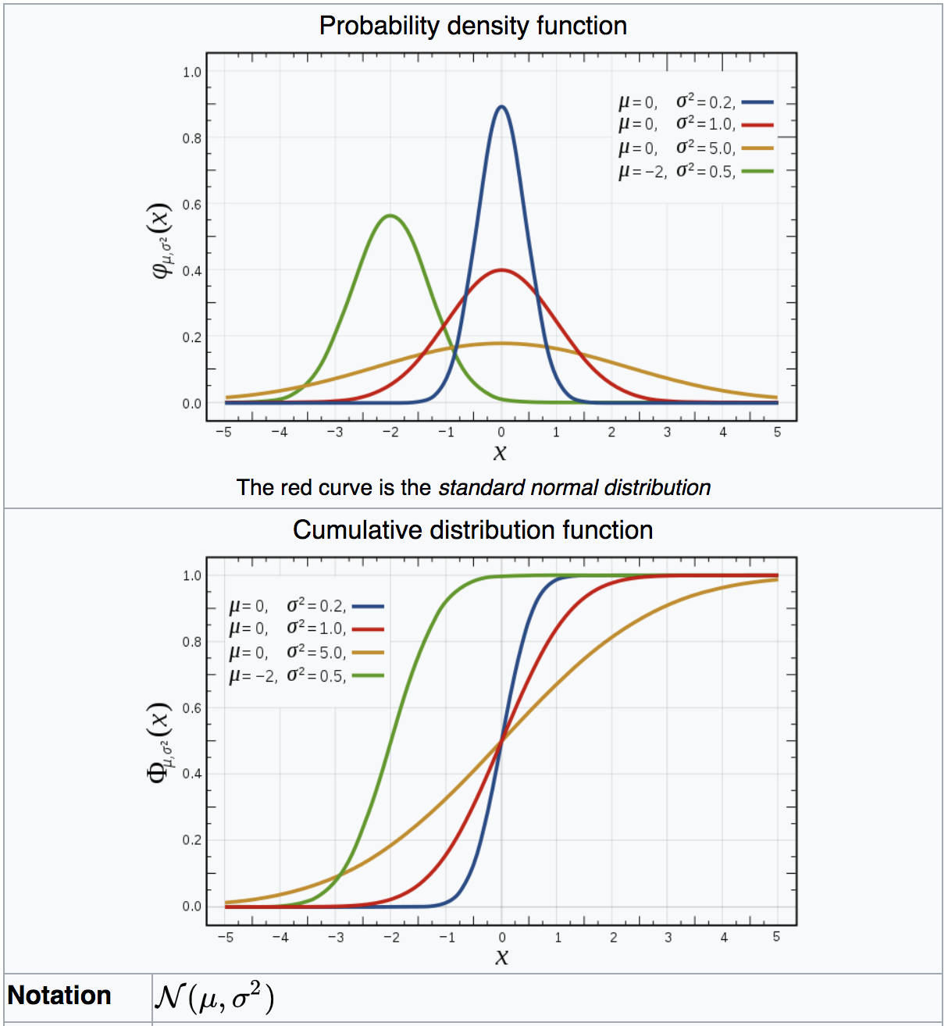
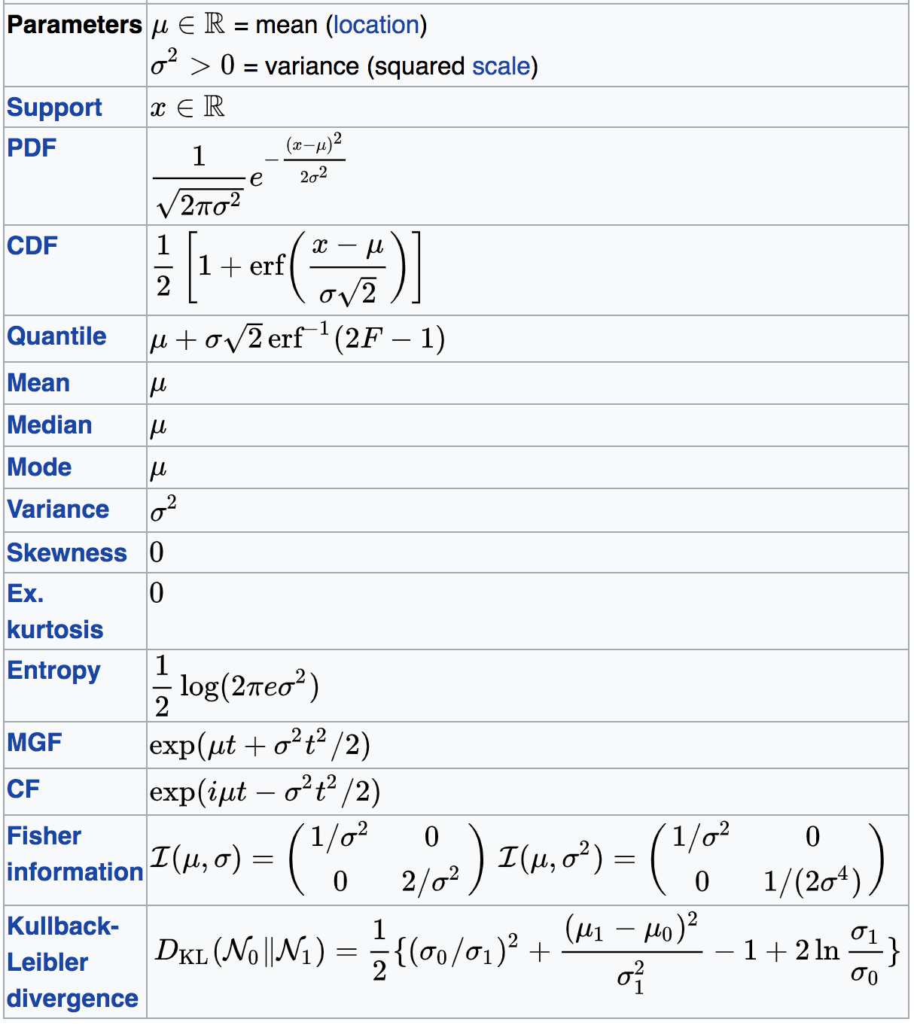
Distribution gaussienne – normal distribution

Slide 26
Pourquoi la gaussienne est si importante en ML et stats ?
Theoreme central limite
le produit de 2 gaussienne est une gaussienne
la somme de 2 variables independentes gaussienne est gaussienne
la convolution d'une gaussienne avec une autre est gaussienne
la transformation de Fourier d'une gaussienne est gaussienne
moyenne, median et mode sont égales
la distribution est entièrement définie avec 2 paramètres
https://www.quora.com/Why-is-the-normal-distribution-important
exception: tree based, knn, …

Slide 27
Theoreme central limite
Soit X₁, X₂, … une suite de variables aléatoires réelles définies sur le même espace de probabilité, indépendantes et identiquement distribuées suivant la même loi D. Supposons que l'espérance μ et l'écart-type σ de D existent et soient finis avec σ ≠ 0.
Considérons la somme
S_{n} = X₁ + X₂ + … + X_{n}.
Alors
l'espérance de S_{n} est n μ et
son écart-type vaut .
De plus, quand n est assez grand, la loi normale est une bonne approximation de la loi de S_{n}.
Afin de formuler mathématiquement cette approximation, nous allons poser
et
,
de sorte que l'espérance et l'écart-type de Z_{n} valent respectivement 0 et 1 : la variable est ainsi dite centrée et réduite.
Le théorème central limite énonce alors que la suite de variables aléatoires Z₁, Z₂, …, Z_{n}, … converge en loi vers une variable aléatoire Z, définie sur le même espace probabilisé, et de loi normale centrée réduite lorsque n tend vers l'infini.
Cela signifie que si Φ est la fonction de répartition de , alors pour tout réel z :
ou, de façon équivalente :
.
Ex: Chaque variable suit une loi de poisson mais leur somme tend vers une loi normale
https://www.youtube.com/watch?v=dlbkaurTAUg

Slide 29
Test de normalité
Kolmogorov–Smirnov test (this one only works if the mean and the variance of the normal are assumed known under the null hypothesis),
Shapiro–Wilk test,
Jarque–Bera test : derived from skewness and kurtosis estimates
Anderson–Darling test,
Cramér–von Mises criterion,
Lilliefors test (based on the Kolmogorov–Smirnov test, adjusted for when also estimating the mean and variance from the data),
D'Agostino's K-squared test,
Pearson's chi-squared test.

Slide 30
Shapiro Wilk - Kolmogorov Smirnov
Shapiro Wilk
H0: the population is normally distributed
https://en.wikipedia.org/wiki/Shapiro%E2%80%93Wilk_test
Kolmogorov Smirnov
H0: the population is drawn from the reference distribution
https://en.m.wikipedia.org/wiki/Kolmogorov%E2%80%93Smirnov_test

Slide 31
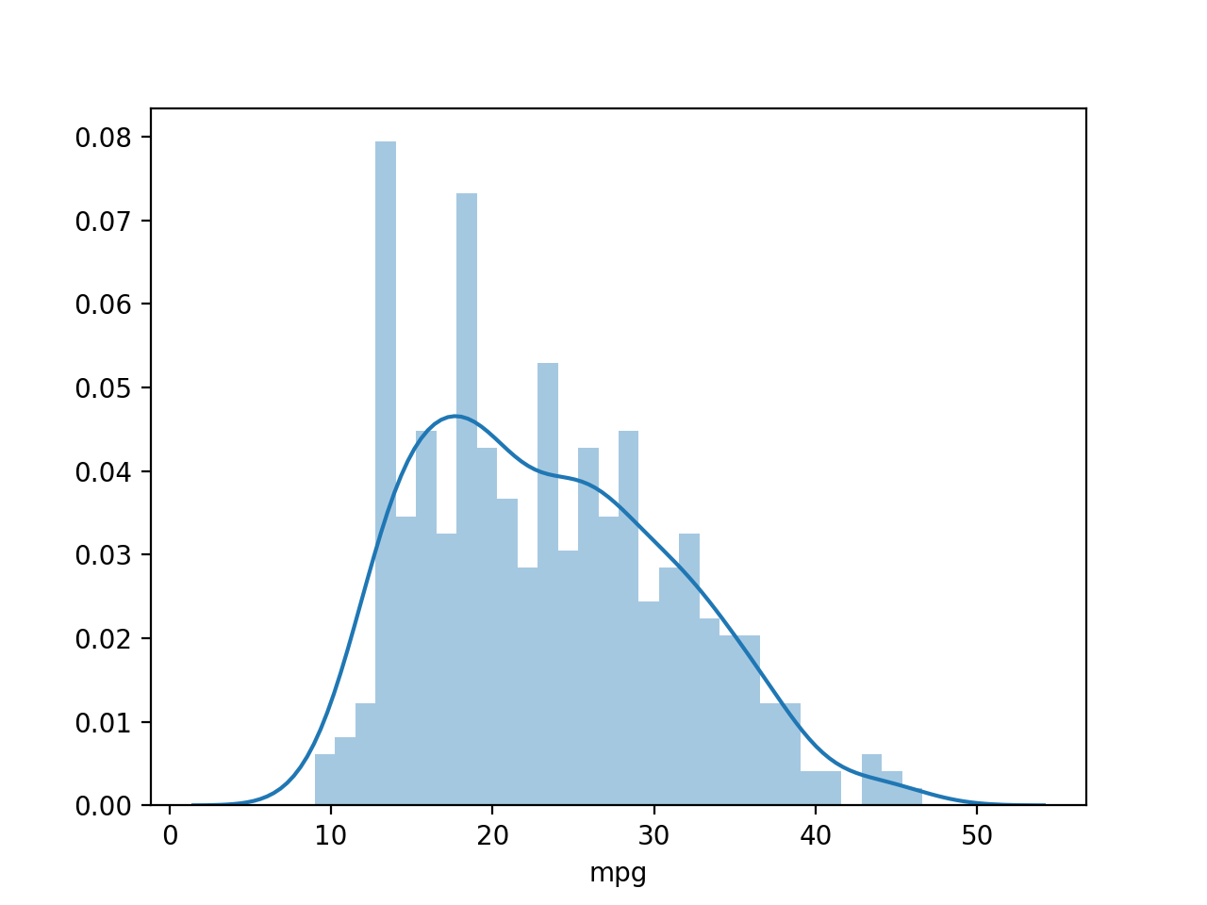
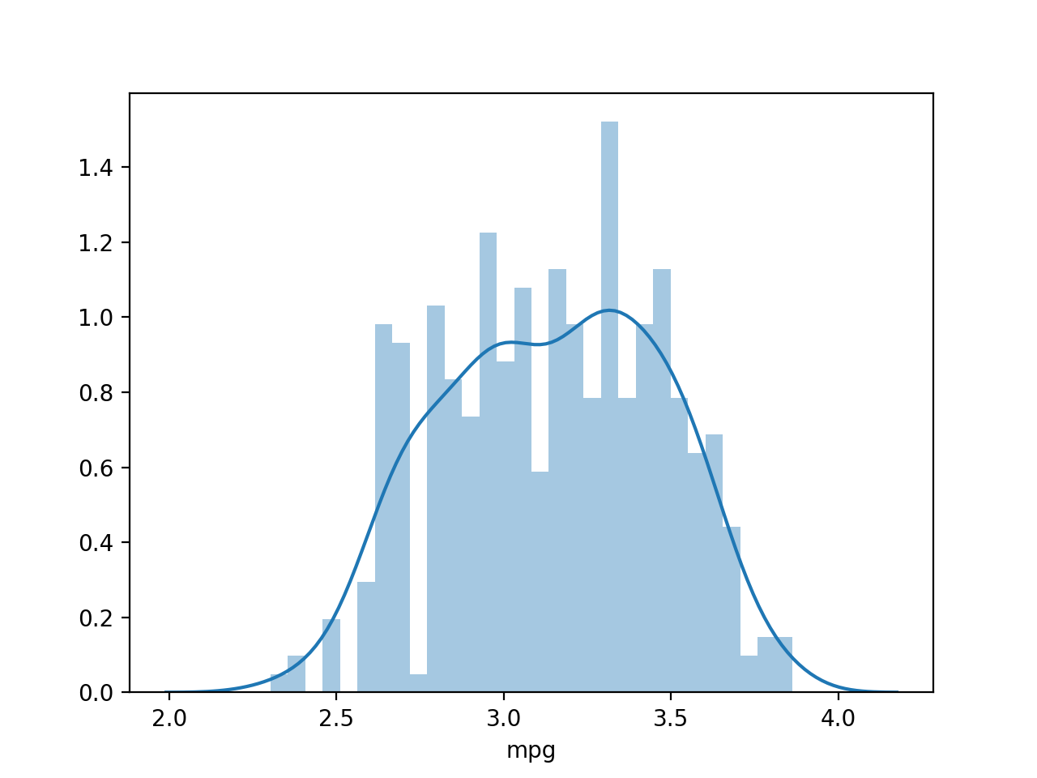
Rendre une variable plus gaussienne
hist(x)
hist(log(x) +1)

Slide 32
A vous – log transformation
Ozone dataset
df = pd.read_csv('ozone.csv')
plotter les distributions des variables
sns.pairplot(df)
appliquer les 2 tests sur les variables qui semblent le plus proches d'une gaussienne
appliquer log et shapiro + KS
y = np.log(x+1)
appliquer boxcox et shapiro + KS
y = scipy.stats.boxcox(x)

Slide 33
Sampling & Bootstrapping

Slide 34
Boostrapping
sample with replacement – échantilloner avec remplacement
conservation de la distribution
pas assez de données => bootstrap
quantify the uncertainty associated with a given estimator or statistical learning method.
Confidence intervalle

Slide 35
Boostrapping
The bootstrap method works as follows:
Given a data set of size n, sample from the data set n times with replacement
Repeat step 1 m times (e.g., m=10,000)
For each vector produced by step 1, calculate the statistic of interest (e.g., the mean)
The result is a distribution of the statistic
If the statistic of interest is the mean, and assuming m and n is large enough, step 4 should result in a normal distribution
Bootstrap Methods: Another Look at the Jackknife
https://medium.com/udemy-engineering/three-reasons-we-bootstrap-our-experimentation-data-80d6876ae6f2

Slide 36
Boostrapping
# estimation de la moyenne
a = [1,2,3,-1,-2,-3,4,-2,-2]
m = []
for i in range(1000):
sample = random.choice(a, size = 200, replace = True)
m.append(np.mean(sample))
plt.boxplot(m)
https://machinelearningmastery.com/calculate-bootstrap-confidence-intervals-machine-learning-results-python/

Slide 37
p-hacking

Slide 38
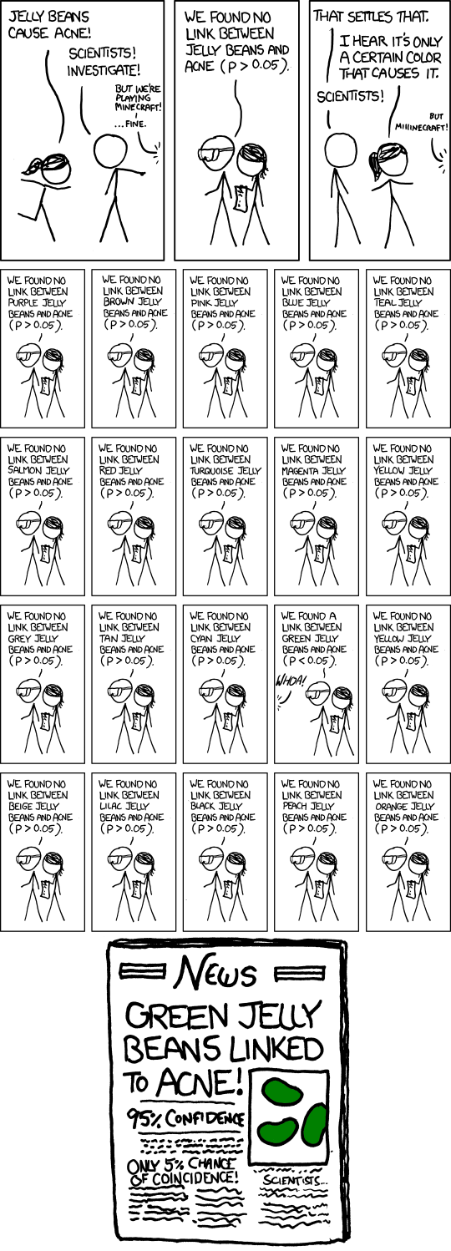
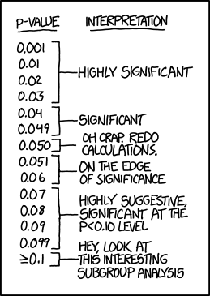
The problem with p-values

Slide 39
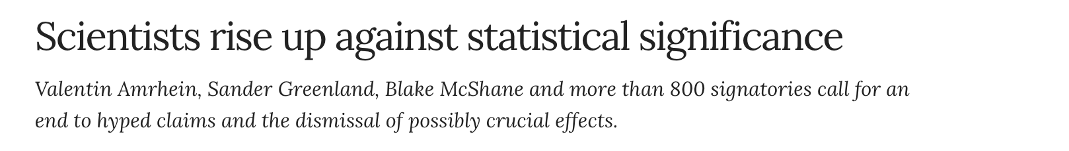

https://www.nature.com/articles/d41586-019-00857-9

Slide 40
One reason to avoid such ‘dichotomania’ is that all statistics, including P values and confidence intervals, naturally vary from study to study, and often do so to a surprising degree.
In fact, random variation alone can easily lead to large disparities in P values, far beyond falling just to either side of the 0.05 threshold.
For example, even if researchers could conduct two perfect replication studies of some genuine effect, each with 80% power (chance) of achieving P < 0.05, it would not be very surprising for one to obtain P < 0.01 and the other P > 0.30. Whether a P value is small or large, caution is warranted.
https://www.nature.com/articles/d41586-019-00857-9

Slide 41
Appliquer le bootstrap pour calculer la p-value

Slide 42
A vous – bootstrapping the p-value

Slide 43
Recap et exercices
https://github.com/tirthajyoti/Stats-Maths-with-Python/blob/master/Intro_Hypothesis_Testing.ipynb
https://towardsdatascience.com/statistical-tests-when-to-use-which-704557554740
https://towardsdatascience.com/demystifying-hypothesis-testing-with-simple-python-examples-4997ad3c5294

